Slide 1
Dasar Pemrograman (INFT06204)
Minggu 7
Perulangan 2

Slide 2
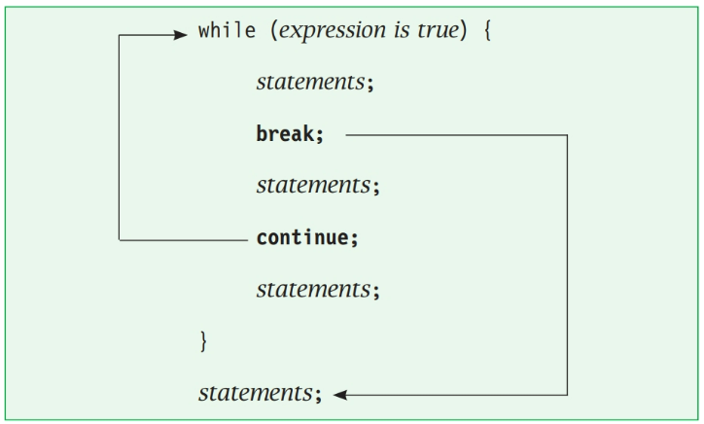
How continue and break Behave in a while Loop

Slide 3
Break
T=0; i=1;
while(i<=10)
{
scanf(“%d”, &N);
T=T+N;
if(T>100)
break;
i++;
}
printf(“%d”, T);

Slide 4
Break
Break digunakan untuk memaksa keluar dari loop
T=0, i=1
T=0; i=1;
while(i<=10)
{
scanf(“%d”, &N);
T=T+N;
if(T>100)
break;
i++;
}
printf(“%d”, T);
i<=10
False
Baca N
T=T+N
T>100
True
break
i=i+1
Cetak T

Slide 5
Continue
T=0; i=1;
while(i<=10)
{
scanf(“%d”, &N);
if(N<50)
continue;
T=T+N;
i++;
}
printf(“%d”, T);

Slide 6
Continue
Continue digunakan untuk memaksa melanjutkan loop
T=0, i=1
T=0; i=1;
while(i<=10)
{
scanf(“%d”, &N);
if(N<50)
continue;
T=T+N;
i++;
}
printf(“%d”, T);
i<=10
False
Baca N
N<50
True
continue
T=T+N
i=i+1
Cetak T

Slide 7
Nested Loop
Nested loop: perulangan di dalam perulangan
for(i=1;i<=5;i++)
{
for(j=1;j<=7;j++)
printf(“ %d “, i);
printf(“\n”);
}
j
1 1 1 1 1 1 1
2 2 2 2 2 2 2
3 3 3 3 3 3 3
4 4 4 4 4 4 4
5 5 5 5 5 5 5
i

Slide 8
Latihan (1)
Buat program untuk menghitung nilai rata2 dari 5 masukan user yang besarnya kurang dari/sama dengan 30, tetapi jika jumlah total dari inputan user sudah melebihi 100 maka penginputan dihentikan kemudian rata2 dihitung. (gunakan break dan continue)
Input : 15,25,57,10,5,35,20,5
Output: (15+25+10+5+20)/5
Input : 25,25,57,30,25,35,20,5
Output: (25+25+30+25)/4

Slide 9
Latihan (2)
Buat program untuk mencari bilangan terbesar dari 5 inputan user.
Tambahkan: pencarian untuk bilangan terkecil.
Tambahkan: hitung jumlah bilangan yang lebih besar dari 50

Slide 10
Latihan (3)
Buat segitiga dari karakter ‘*’ yang tingginya sesuai inputan user.
*
**
***
****
*****

Slide 11
Latihan (4)
Buat segitiga dari karakter ‘*’ yang tingginya sesuai inputan user.
----*
---**
--***
-****
*****

Slide 12

Question and Answer

